Slide 1
Ontology-Based Query Expansion with Latently Related Named Entities for Semantic Text Search
匡东伟
2019/07/24

Slide 2
本体简介
什么是本体？
本体是用于描述一个领域的术语集合，其组织结构是层次结构化的，可以作为一个知识库的骨架和基础。本体源于哲学的概念，知识工程学者借用这个概念，在开发知识系统时用于领域知识的获取。
本体的目标
获取、描述和表示相关领域的知识，提供对该领域知识的共同理解，确定领域内共同认可的词汇，提供该领域特定的概念定义和概念之间的关系，提供该领域中发生的活动以及该领域的主要理论和基本原理，达到人机交流的效果
本体的构成
类（概念）：描述领域内的实际概念，既可以是实际存在的事物或抽象的概念，如人、大学
关系：用于描述类或概念之间的关系，如part-of、kind-of等
公理：公理代表本体内存在的事实，可以对本体内类或者关系进行约束，如概念A属于B的范围
函数：函数时一类特殊的关系，如mother-of（x，y）表示y是x的母亲，x可以唯一确定它的母亲y
实例：表示具体某个类的实际存在，如浙工大就是大学的一个实例

Slide 3
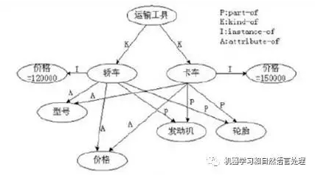
本体简介
本体的分类
按应用主题可以划分为通用本体、领域本体、知识本体、语言学本体和应用本体五种
本体的典型应用
基于本体的语义信息检索，特别是网络搜索引擎和数字化图书馆，基于本体的数据集成、机器学习等。
案例：在生物信息学中已建成的GeneOntology，尽管只包括了part-of等简单的关系，但是对生物信息学界已经有巨大的影响。
本体示意图

Slide 4
Content
01
单击此处添加小标题
02
单击此处添加小标题
03
单击此处添加小标题
04
单击此处添加小标题

Slide 5
背景
查询或文档中的内容主要由关键字和在其中出现的命名实体和关系定义
查询语句中可能还存在与查询中实体相关的潜在命名实体
命名实体具有本体论特征（如别名、类别和标识）
传统的信息检索系统不足：
仅根据关键词来匹配搜索，然后用户得到的是一大堆的包含搜索关键词的文档，不能捕捉到文档和查询所包含语义信息，致使返回结果文档中很多都不是用户想要的，从而降低了搜索的准确率和召回率

Slide 6
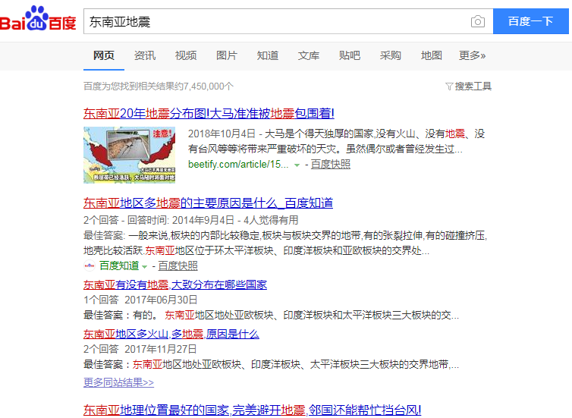
背景
例如，对于一个查询”东南亚地震“，那么对于有关印度尼西亚地震、菲律宾地震的文档应该也被检索出来

Slide 7
文章主要工作
提出了一个用于语义文本搜索的基于本体的广义向量空间模型，它可以利用命名实体及其相关实体的本体论特征(即别名、类别和标识）来揭示文档和查询的语义。其主要包括两个点：
（1）从查询中提取潜在相关命名实体以扩展查询
（2）利用多本体（包含大量NE描述和NE关系资源）来对查询和文档进行语义扩展
还提出了一个系统框架，它能结合不同的本体，利用各自的优势进行对文档进行语义标注和检索。
基于以上，实现了一个文本语义搜索系统并在标准数据集上进行实验，通过与其他系统相比得出其搜索质量更好。

Slide 8
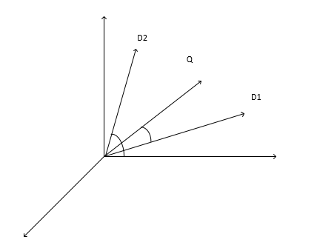
vector space model
把对文本内容的处理简化为向量空间中的向量运算，并且它以空间上的相似度表达语义的相似度。
例如，计算一个查询Q和检索出的文档D的相似度
第一步：把文档中每个词的权重（如TF-IDF值）组成一个向量Dvector(w1,w2......wN)，将Q看做一个简单的文本，以同样的方法表示得到Qvector（w1,w2......wN）
第二步：将所有查询出的文档向量和查询语句向量取并集，用并集元素的个数N统一各向量长度，一个文档不包含某个词，那么该词的权重为0
第三步：把所有统一后的向量放到一个N维空间中，每个词是一个维度
第四步：使用余弦相似公式计算相似度

Slide 9
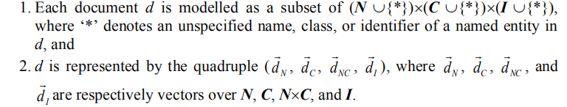
multi-vector Space Model
文本语料、网页或博客中包含大量的NE，一个被认可的NE应该有三个特征：名字、类别和标识。因此，为了能够利用NE的本体论特征来正确表示文档和查询，定义了一个三元组（名字 N，类别 C，标识 I）。例如，“通用汽车”——（通用汽车，公司，#Inc1234）

Slide 10
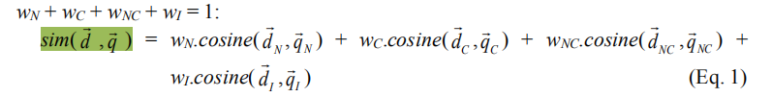
multi-vector Space Model
四元组中的每个向量可以采用基于传统的TF-IDF模型来计算得到，不同的地方在于这些本体论特征的频率统计有如下两点关键不同：
（1）N的tf值：比如一篇文档中 Saigon City的tf值，它不仅仅只是 Saigon City的出现次数，而且还应该加上其别名Ho Chi Minh City的出现次数。
（2）C的tf值：比如一篇文档中N的类别location的tf值，它应该包括了Saigon City和Ho Chi Minh City的出现次数，因为它们属于location的子类
因此文档d和查询q的相似度可以定义为：

Slide 11
multi-vector Space Model
其中 分别是四个向量相对应的权重，它们是可以由用户根据具体应用中的各个特征向量的不同重要性而调整的。
因为不同的实体可能有着相同的名字和类别（比如很多城市都有西湖路）

Slide 12

A Generalized Vector Space Model
基于关键词的VSM不足以表示查询的语义信息，如NE。当然，某些查询可能不包含命名实体，或者某些非命名实体词语也是很重要的，因此模型需要结合关键词和命名实体来提高搜索质量。
因此，在keyword-based 和NE features-based结合后（即KW+NE模型)，文档d和查询q的相似度可以由下面公式计算：
其中 ， 分别为keyword-based VSM下文档和查询的向量表示

Slide 13
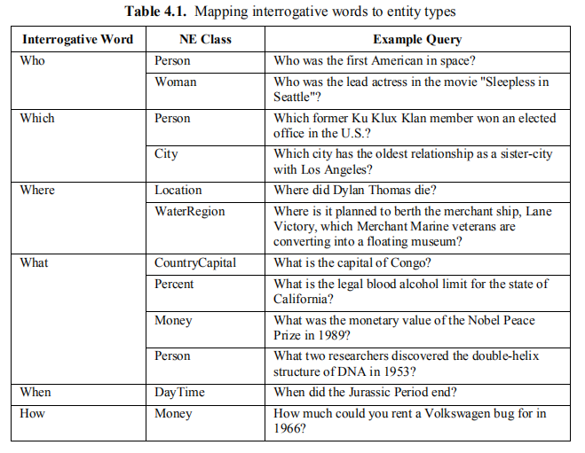
A Generalized Vector Space Model
因此，作者提出了一种广义VSM,以便通过在广义术语的空间上用向量来表示文档或查询,它不仅结合了NE本体论特征和关键词，还考虑了疑问词——NE映射，以进一步提高检索质量。

Slide 14
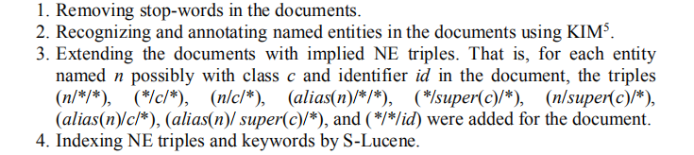
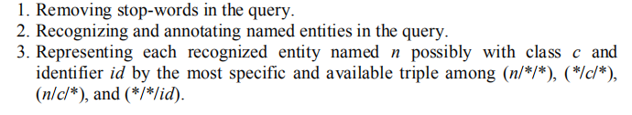
A Generalized Vector Space Model
模型的实现通过开发一个S-Lucene（由Lucene改进而来）平台来完成。它能够通过如下不走自动处理NE-Keyword-based搜索的文档：
同样的对于查询也可以通过如下步骤进行自动处理：

Slide 15
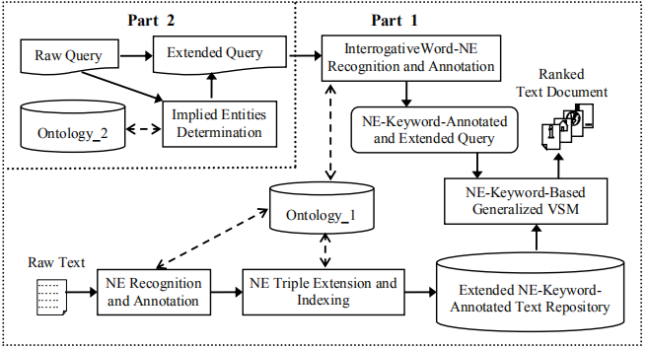
系统框架
系统框架主要分为两部分，分别对应generalized vector model系统实现部分和query expansion 部分（文章的focus）

Slide 16
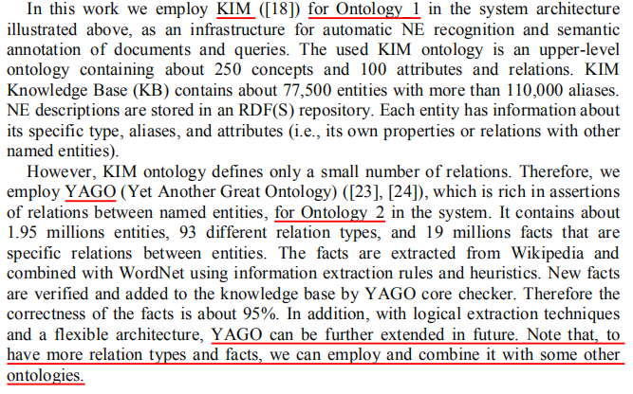
系统框架
由于没有哪一个单个本体能够覆盖所有领域和应用，所以系统使用了多本体结合作为方案，这里的Ontology_1和Ontology_2分别为KIM和YAGO

Slide 17
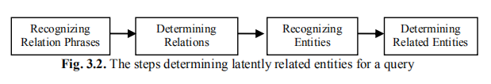
query expansion
如下图是一个查询的潜在关联实体的决定步骤：
1）关系短语有介词、动词和其他表示关系的短语，如in, of, has, is, are, live in, located in, is author of, was born等。这一步是通过ANNIE tool of GATE完成的
2）上一步中识别的每个关系短语都通过一个手工构建的字典映射到Ontology_2中的对应关系短语。如is author of 映射到wrote。
3）使用OCAT(Ontology based Corpus Annotation Tool) of GATE完成
4）将上一步中识别出的与第2）步所确定的关系关联的位于Ontology_2中的实体添加到查询中（文章这里只考虑查询中仅有一个关系，而现实查询中可能包含多个）
完成查询扩展后将查询交由系统的part1处理

Slide 18
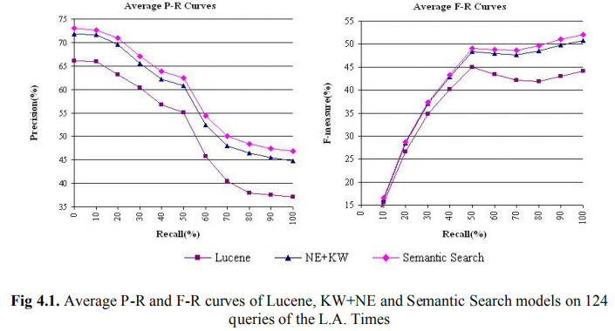
实验及结果
Data：使用L.A. Times文档集（超过130000个文档），然后从QA Track-1999中的200个查询中选取124个（这些查询的答案都在L.A. Times中）。
Result：
（1）将查询和文档中的本体论特征考虑了进来并且使用本体中描述的关系扩展了查询，结果如下图所示。

Slide 19
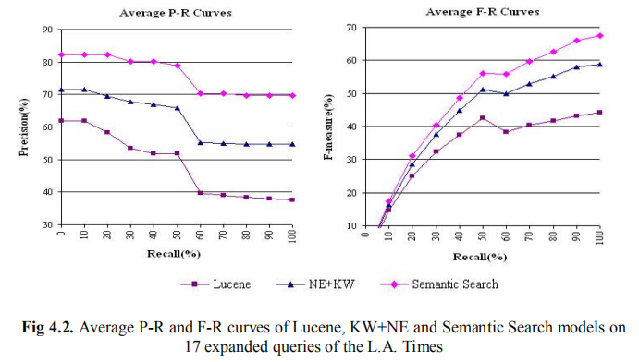
实验及结果
Result：
（2）仅对124条中的17条查询使用文章中提出的扩展方法进行查询扩展（结果如图）。其原因如下：
有55条查询包含的关系不止一个，超出了文章讨论范围
有36条查询中被识别出来的关系短语所对应的关系在Ontology_2中不存在
Ontoloy_2 does not have facts asserting specific relations of named entities in the queries with others（16 queries）

Slide 20
future work
研究如何更好地识别查询中的关系
融合更多的本体以覆盖更多的关系
采用更好的命名实体识别工具
考虑关键词之间的本体论相似性和关联性

